Slide 1
2B:n vanhempainilta
25.8.2025
TERVETULOA!

Slide 2
Postia lapselle
Kirjoita pienet terveiset ja vaikka tsemppiviesti tähän lukuvuoteen
Sujauta lapsen kaappiin valkoiseen koriin

Slide 3
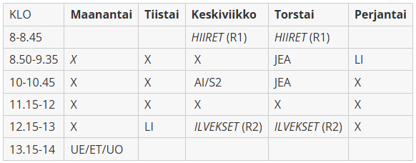
LUKUJÄRJESTYS

Slide 4
TUNTIJAKO
Suomen kieli ja kirjallisuus 7h
Matematiikka 4h
Ympäristöoppi 2h
Uskonto/elämänkatsomustieto 1h
Englanti 1h
Kuvataide 1h
Käsityö 2h
Musiikki 1h
Liikunta 2h

Slide 5
Open yhteystiedot
Wilma pääasiallinen viestintäväylä
Poissaolot ja kiireettömät ilmoitusasiat
Työnumero 040 182 6217
reija.lappalainen@edukouvola.fi

Slide 6
LÄKSYT
Harjoitellaan edelleen huolellista läksyjen merkkausta ja niiden muistamista.
Luokan Pedanet-sivuilla tarkistusmahdollisuus.
Jos oppilas on pois, tulee tehtävien teosta huolehtia (sairauspoissaolo / oma loma)
Lukuläksykortti
Huolellisuus läksyjen teossa!
Arttu-sovellus

Slide 7
TUEN MUUTOS
1.8.2025 alkaen voimaan uusi tuen muutos
Pedanet-sivuilla info huoltajille
Palkkitunnit
Eo ja resurssiopettaja

Slide 8
KODIN TUKI KOULUNKÄYNNISSÄ
Arjen rytmin tärkeys
Uni ja lepo
Ravinto
Liikunta
Vapaa-aika
Ruutuaika
Läksyissä tuki ja kannustus
Koulun Pedanet-sivu
Vanhemmuuden tuki
2. luokan materiaali: Miten teidän arki sujuu?

Slide 9
ARVIOINNISTA
Jatkuvaa arviointia
Koululaisen taidot & oppimisen taidot
JEA
Arviointikeskustelut syksyllä ja keväällä
Lukuvuositodistus keväällä (sanallinen)

Slide 10
POISSAOLOT
Aina ilmoitus Wilmaan, mahdollisimman pian
Lisäksi voi laittaa viestiä / wa
Ilmoitus myös IP-kerhoon
Ilmoitus ruokalaan, mikäli oppilaalla on allergiaruoka
Taksikyytien peruminen tärkeää

Slide 11
LUKUVUOSITEEMA
Kulttuuri kuuluu kaikille - Tehdään siitä yhdessä totta
Sankaritaidot
Itsesäätely
Myötätunto
Sinnikkyys

Slide 12
KiVa-KOULU
KiVa-kouluohjelmaa toteutetaan tänäkin lukuvuonna
Kiusaamisen vastainen koulu
KiVa-tiimi pidempään jatkuinen kiusaamistapausten hoidossa
Mitä kiusaaminen on?

Slide 13
LUOKAN KANSSA TYÖSKENTELEVÄT AIKUISET
Tarja Sydänmaanlakka (eo)
Jaana Pakkanen (LI & ET)
Kalle Salminen (S2 & "resurssiope")
Jaana Kostia (resurssiope)
Erja Turkia (koulunkäynninohjaaja)

Slide 14
LUOKAN ARKEA
Päiväjärjestys ja kalenterin katsominen aloittavat päivän
Järjestäjät / vastuutehtäviä
Toiminnallisuus mukana oppimisessa
Lukemisen tärkeys
Lukutuokiot
Read Hour –tunnit, koko koulu lukee
Kaverivälkät
Luokkapiiri, Teen itse –tuokiot
Koululaiset taitojen harjoittelu

Slide 15
MUUTA MUISTETTAVAA
Sisäkengät
Varusteiden nimikointi
Säänmukainen vaatetus, varahanskoja ja –sukkia reppuun
Autokyydit Monnarin parkkiin
Poissaolojen ilmoittaminen Wilmaan
Matalalla kynnyksellä yhteys kouluun, jos jokin mietityttää
Loma-anomus
Oma ope 1-5 pvä, rehtori sitä pidemmät

